Slide 1
ÔN BÀI CŨ
Đặc điểm địa hình vùng trung du Bắc Bộ
chọn ý đúng
a. Là vùng đồi với đỉnh tròn, sườn thoải xếp
cạnh nhau như bát úp .
b. Là vùng núi sườn thoải.
c. Là vùng đồi sườn thoải.

Slide 2
ÔN BÀI CŨ
Đặc điểm về khí hậu ở Tây Nguyên :
a. Khí hậu luôn mát mẻ.
b. Có hai mùa rõ rệt: mùa mưa và mùa khô.
c. Ở nơi cao lạnh quanh năm, các tháng mùa đông có khi có tuyết rơi.

Slide 3
ÔN BÀI CŨ
Đà Lạt nằm trên cao nguyên nào?
a. Cao nguyên Lâm Viên.
b. Cao nguên Đak Lak.
c. Cao nguên Di Linh.

Slide 4
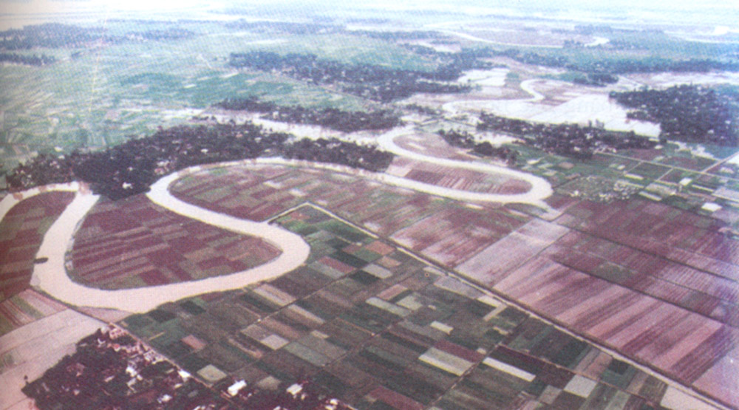
Đồng bằng Bắc Bộ

Slide 5
1: Đồng bằng lớn ở miền Bắc
Đồng bằng Bắc Bộ
a: Vị trí, hình dạng của đồng bằng Bắc Bộ:

Slide 6
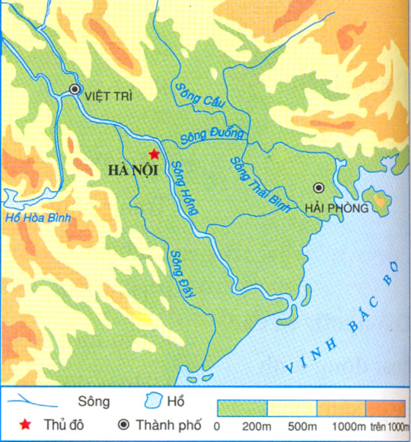
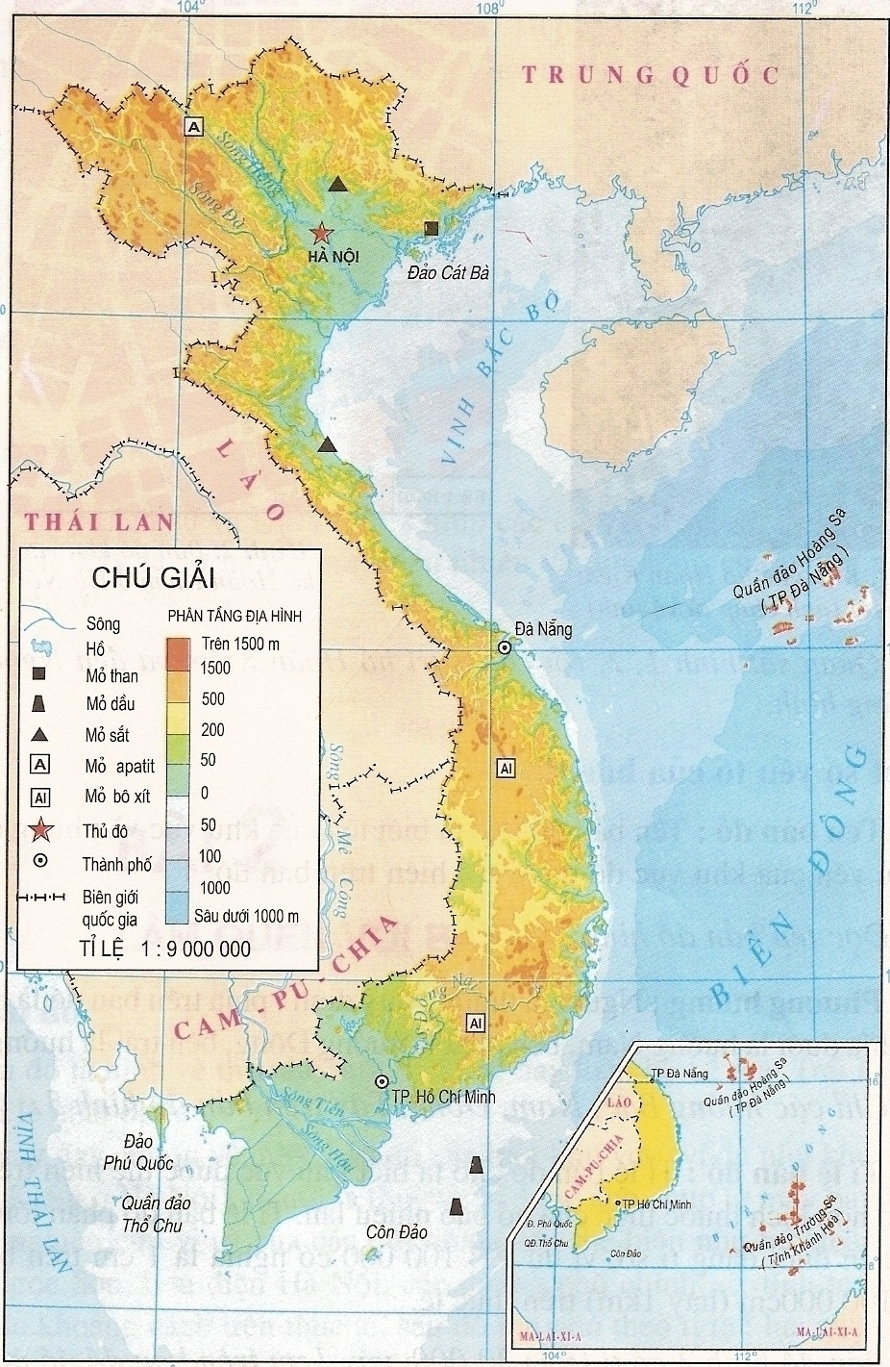
Lược đồ đồng bằng Bắc Bộ
Quan sát lược đồ đồng bằng Bắc Bộ ở SGK trang 98 và dựa vào kí hiệu chỉ vị trí của đồng bằng Bắc Bộ trên bản đồ.

Slide 8
Dựa vào lược đồ hãy cho biết Đồng bằng Bắc Bộ có dạng hình gì?
- Đồng bằng Bắc Bộ có dạng hình tam giác với đỉnh ở Việt Trì, cạnh đáy là đường bờ biển.
Lược đồ đồng bằng Bắc Bộ

Slide 9
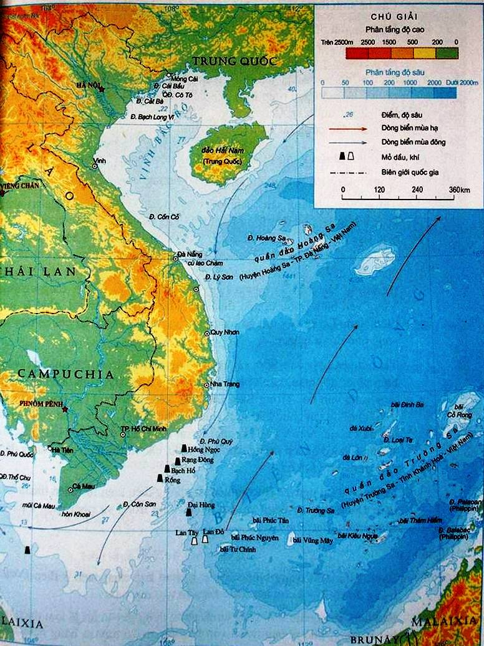
Dựa vào bản đồ em hãy cho biết đồng bằng Bắc Bộ nằm phía nào của nước ta?
- Đồng bằng Bắc Bộ nằm ở phía Bắc nước ta.
Bản đồ địa lí tự nhiên Việt Nam

Slide 10
1/ Đồng bằng lớn ở miền Bắc:
a: Vị trí, hình dạng của đồng bằng Bắc Bộ:
- Đồng bằng Bắc Bộ nằm ở phía Bắc của nước ta, có dạng hình tam giác với đỉnh là Việt Trì và cạnh đáy là đường bờ biển.

Slide 11
1/ Đồng bằng lớn ở miền Bắc
a: Vị trí, hình dạng của đồng bằng Bắc Bộ:
b: Sự hình thành, diện tích, địa hình đồng bằng Bắc Bộ
Đọc thông tin phần 1 (SGK trang 98), quan sát lược đồ hình 1 và ảnh hình 2 (Trang 99) thảo luận theo nhóm để trả lời các câu hỏi sau:
Câu 1: Đồng bằng Bắc Bộ do phù sa những sông nào bồi đắp nên? Được hình thành như thế nào?
Câu 2: Đồng bằng Bắc Bộ có diện tích lớn thứ mấy trong các đồng bằng của nước ta? Diện tích khoảng bao nhiêu?
Câu 3: Địa hình (bề mặt) của đồng bằng có đặc điểm gì?

Slide 12
1/ Đồng bằng lớn ở miền Bắc
a: Vị trí, hình dạng của đồng bằng Bắc Bộ:
b: Sự hình thành, diện tích, địa hình đồng bằng Bắc Bộ
Câu 1: Đồng bằng Bắc Bộ do phù sa những sông nào bồi đắp nên? Được hình thành như thế nào?
Đồng bằng Bắc Bộ do phù sa của sông Hồng và sông Thái Bình bồi đắp nên. Khi đổ ra gần biển, nước sông chảy chậm đã làm cho phù sa lắng đọng thành các lớp dày. Qua hàng vạn năm, các lớp phù sa đó đã tạo nên đồng bằng Bắc Bộ.

Slide 13
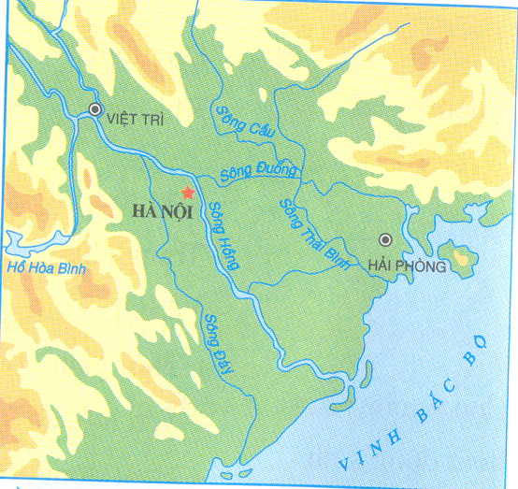
Sông Thái Bình
Sông Hồng
Lược đồ đồng bằng Bắc Bộ

Slide 14
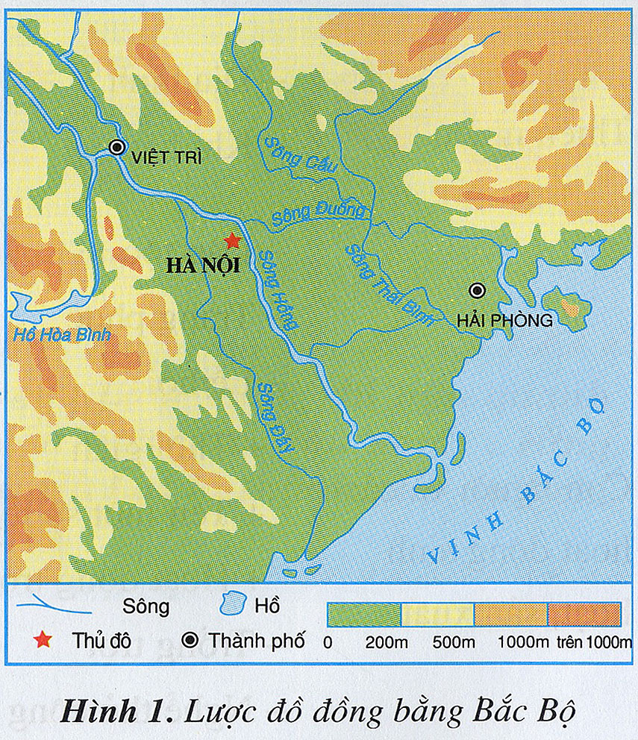
Diện tích khoảng 15 000km²
Câu 2: Đồng bằng Bắc Bộ có diện tích lớn thứ mấy trong các đồng bằng của nước ta? Diện tích khoảng bao nhiêu ?
Đồng bằng Bắc Bộ có diện tích lớn thứ hai trong số các đồng bằng của nước ta. Diện tích đồng bằng Bắc Bộ khoảng 15 000 km2 và đang tiếp tục mở rộng ra biển.

Slide 15
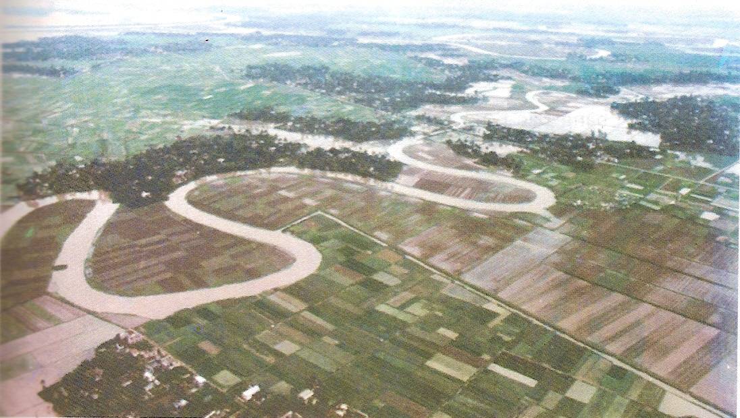
Câu 3: Địa hình (bề mặt) của đồng bằng có đặc điểm gì?
- Đồng bằng có địa hình thấp, khá bằng phẳng, sông chảy ở đồng bằng thường uốn lượn quanh co, những nơi có màu sẫm hơn là làng mạc của người dân.
Cảnh đồng bằng Bắc Bộ

Slide 16
1/ Đồng bằng lớn ở miền Bắc:
Đồng bằng Bắc Bộ nằm ở phía Bắc nước ta, có dạng hình tam giác. Đây là đồng bằng lớn thứ hai của nước ta, do sông Hồng và sông Thái Bình bồi đắp nên. Đồng bằng có địa khá bằng phẳng.

Slide 17
1/ Đồng bằng lớn ở miền Bắc:
Đồng bằng Bắc Bộ nằm ở phía Bắc nước ta, có dạng hình tam giác. Đây là đồng bằng lớn thứ hai của nước ta, do sông Hồng và sông Thái Bình bồi đắp nên. Đồng bằng có địa khá bằng phẳng.
2/ Sông ngòi và hệ thống đê ngăn lũ:
a) Hệ thống sông ngòi ở đồng bằng Bắc Bộ:

Slide 18
Quan sát lược đồ kể tên và chỉ trên lược đồ một số con sông của đồng bằng Bắc Bộ
- Đồng bằng Bắc Bộ có nhiều sông như: sông Cầu, sông Đuống, sông Thái Bình, sông Hồng, sông Đáy.
t
Lược đồ đồng bằng Bắc Bộ

Slide 19
Sông Cầu
Sông Đuống
Sông Thái Bình
Sông Hồng
Sông Đáy

Slide 20
1/ Đồng bằng lớn ở miền Bắc:
2/ Sông ngòi và hệ thống đê ngăn lũ:
a) Hệ thống sông ngòi ở đồng bằng Bắc Bộ
- Đồng bằng Bắc Bộ có nhiều sông ngòi như: sông Cầu, sông Đuống, sông Thái Bình, sông Hồng, sông Đáy, …
Trong các sông kể trên con sông lớn nào chảy qua thủ đô Hà Nội?
Sông Hồng
Tại sao sông có tên là sông Hồng?

Slide 21
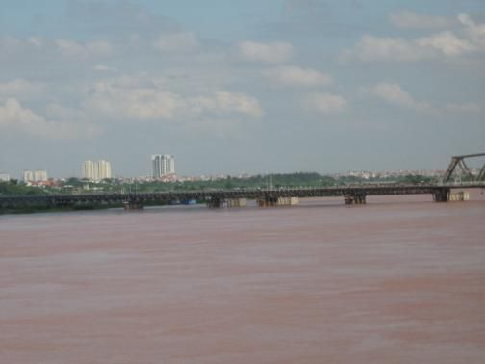
Sông Hồng
Sông có nhiều phù sa (cát , bùn trong nước) nên nước sông quanh năm có màu đỏ, do đó sông có tên là sông Hồng.

Slide 22
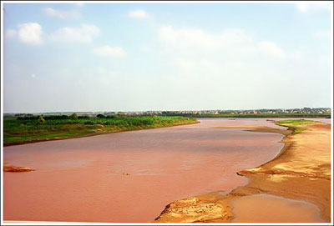
Sông Hồng

Slide 23
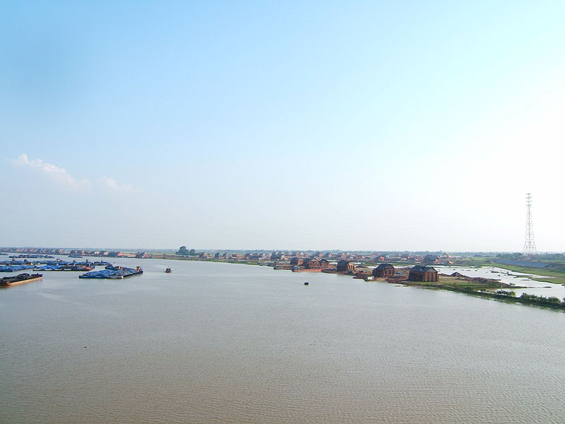
Sông Thái Bình

Slide 24
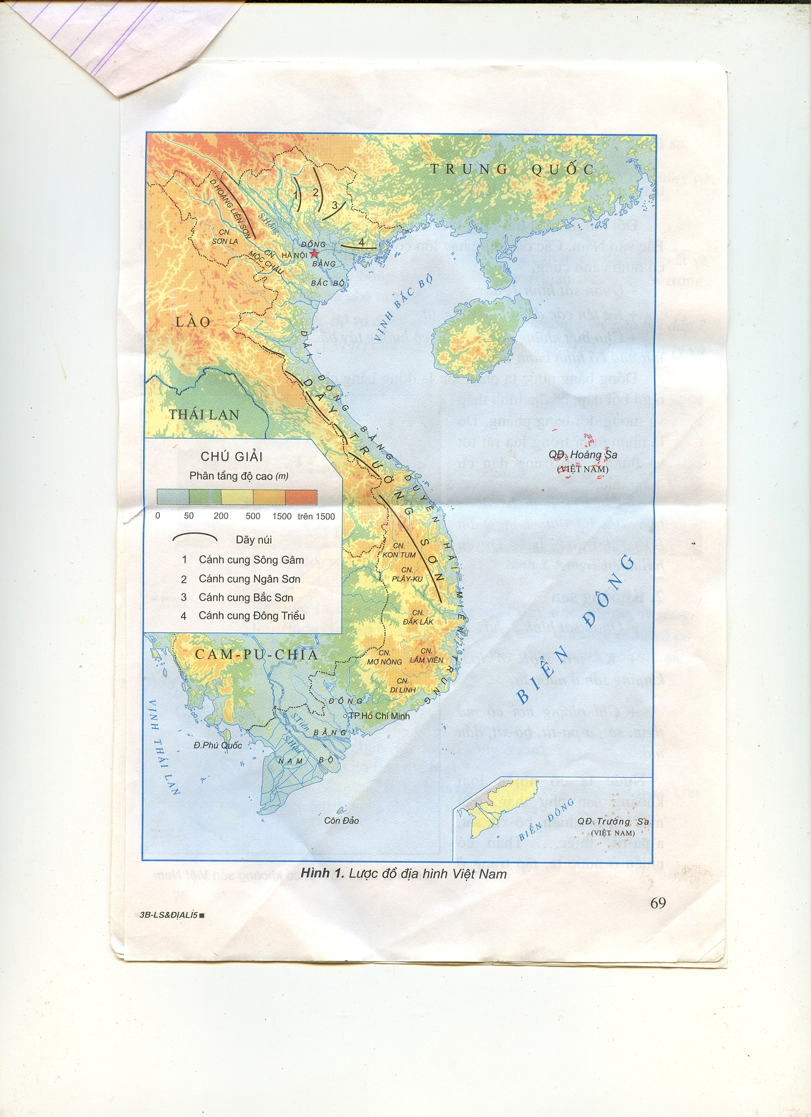
TRUNG QUỐC
Sông Cầu
Sông Thương
Sông Lục Nam
Sông Thái Bình
Sông Đuống
Sông Luộc
Sông Hồng
Sông Hồng là con sông lớn ở miền Bắc nước ta, bắt nguồn từ Trung Quốc. Đoạn sông chảy qua đồng bằng Băc Bộ chia thành nhiều nhánh đổ ra biển bằng nhiều cửa, có nhánh đổ sang sông Thái Bình như sông Đuống, sông Luộc.
Sông Thái Bình do ba sông: sông Cầu, sông Thương, sông Lục Nam hợp thành. Đoạn cuối sông chia thành nhiều nhánh đổ ra biển bằng nhiều cửa

Slide 25
1/ Đồng bằng lớn ở miền Bắc:
2/ Sông ngòi và hệ thống đê ngăn lũ:
a) Hệ thống sông ngòi ở đồng bằng Bắc Bộ
- Đồng bằng Bắc Bộ có nhiều sông ngòi .
- Khi mưa nhiều, nước sông ngòi, ao, hồ thường như thế nào?
+ Nước các sông dâng cao thường gây ngập lụt ở đồng bằng.
- Mùa mưa của đồng bằng Bắc Bộ trùng với mùa nào trong năm?
+ Mùa mưa trùng với mùa hạ.
- Về mùa mưa, nước các con sông ở đây như thế nào?
+ Về mùa mưa, nước ở các con sông dâng cao và gây ra ngập lụt ở đồng bằng Bắc Bộ.

Slide 26
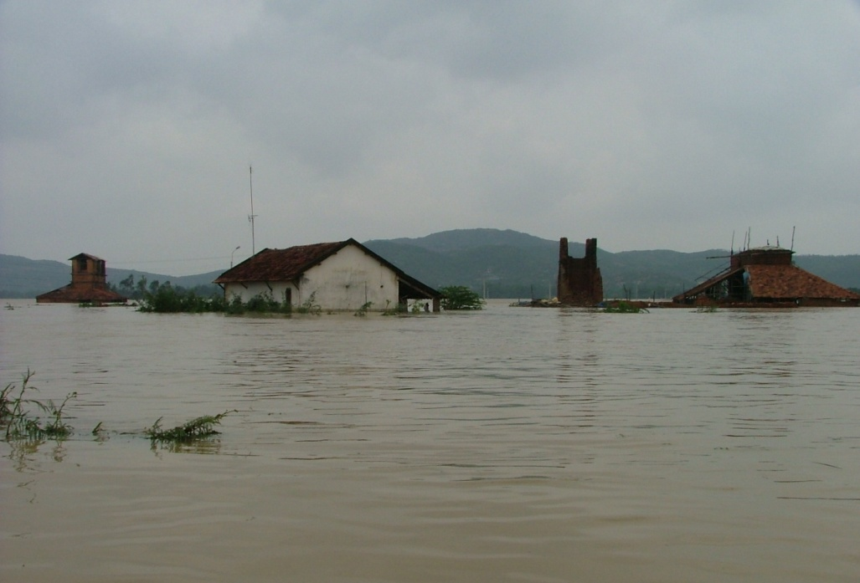
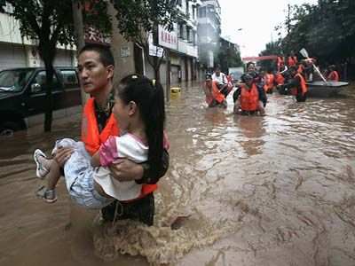
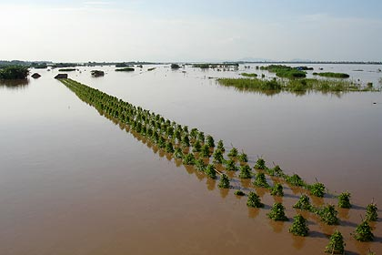
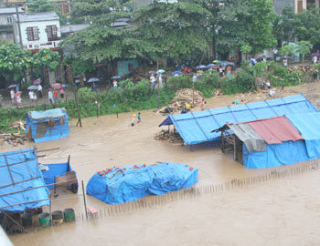

Slide 27
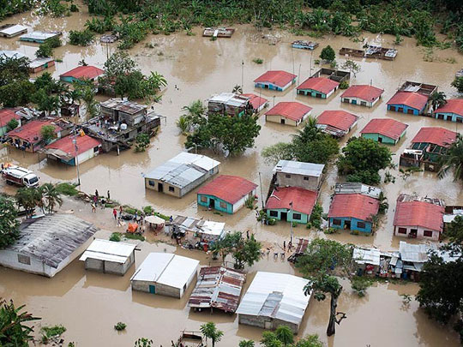
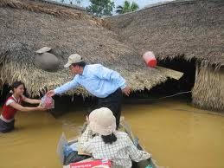
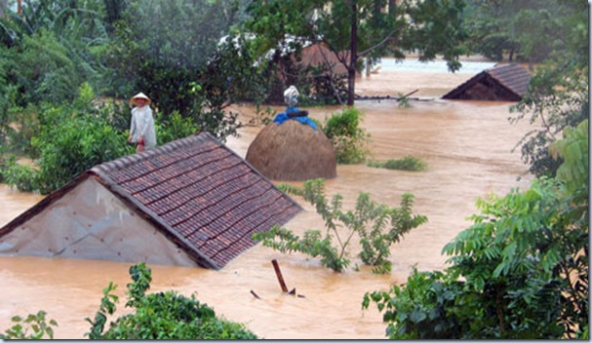
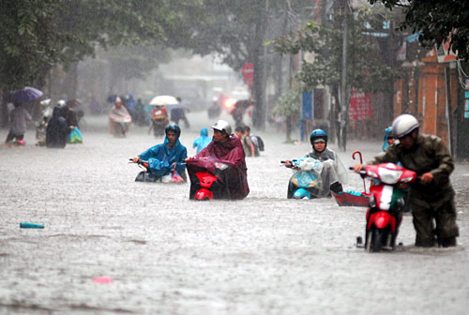

Slide 28
1/ Đồng bằng lớn ở miền Bắc:
2/ Sông ngòi và hệ thống đê ngăn lũ:
a) Hệ thống sông ngòi ở đồng bằng Bắc Bộ
b) Hệ thống đê ngăn lũ ở đồng bằng Bắc bộ
Dựa vào kênh chữ trong SGK và vốn hiểu biết của bản thân quan sát tranh để thảo luận cặp đôi trả lời các câu hỏi sau:

Slide 29
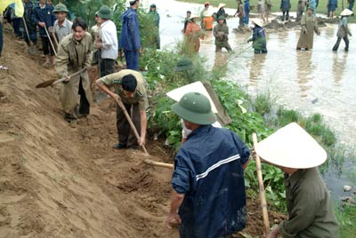
+ Người dân ở đồng bằng Bắc bộ đắp đê dọc hai bên bờ sông để ngăn lũ lụt .
1. Người dân đồng bằng Bắc Bộ đắp đê ven sông để làm gì?
Cảnh đắp đê

Slide 30
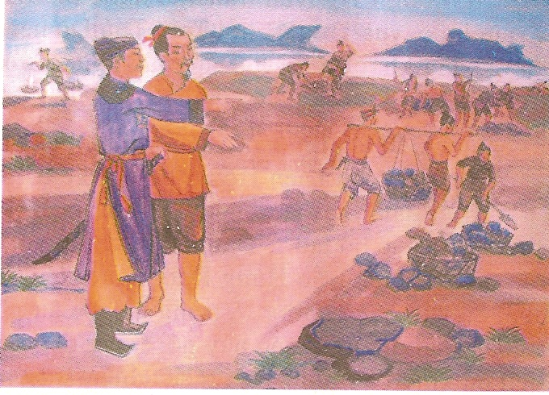
Cảnh đắp đê dưới thời Trần

Slide 31
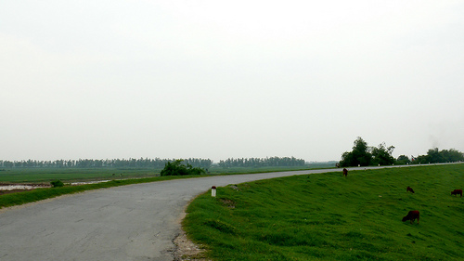
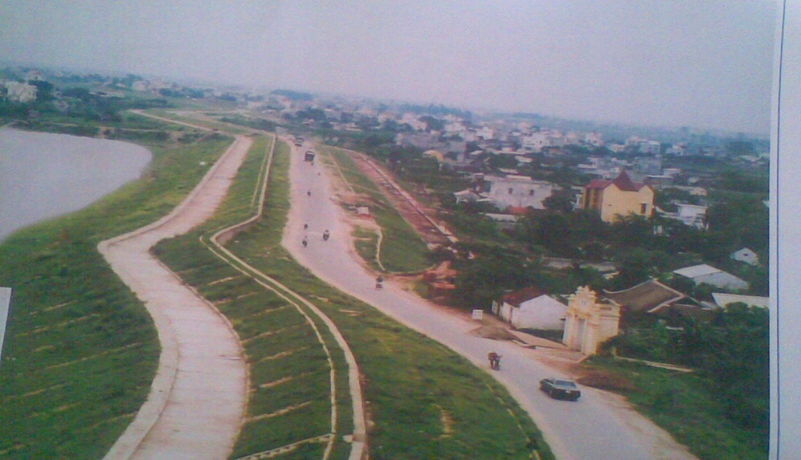
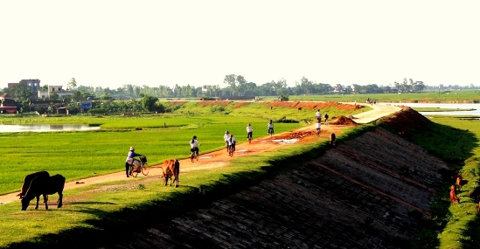
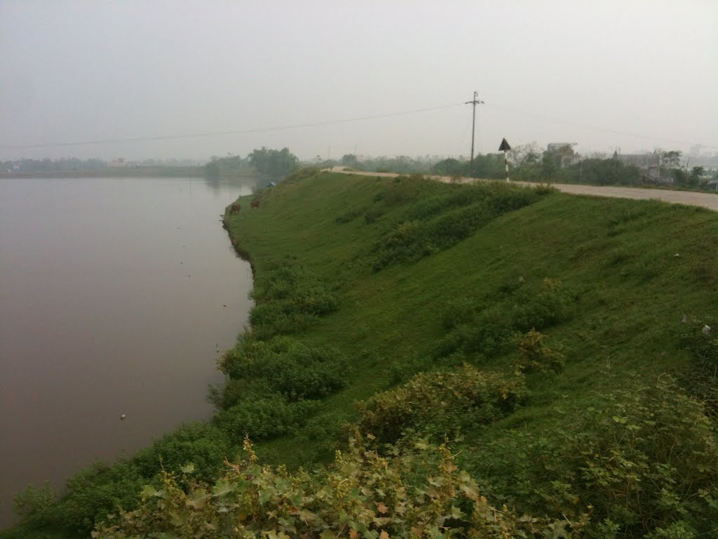
2. Hệ thống đê ở đồng bằng Bắc Bộ có đặc điểm gì?
+ Hệ thống đê ở đồng bằng Bắc Bộ có đặc điểm: cao, rộng, vững chắc và dài tới hàng nghìn km.
Một đoạn đê sông Hồng

Slide 32
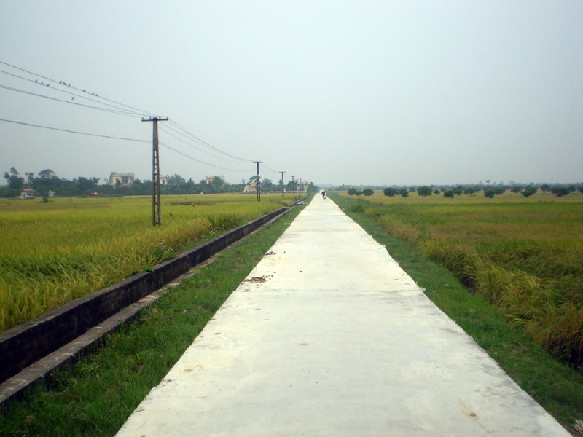
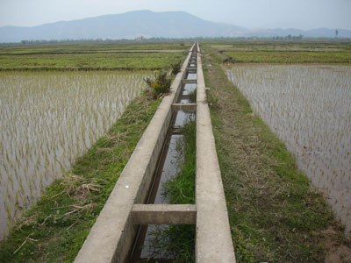
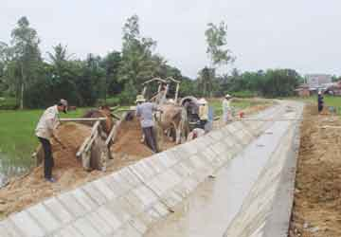
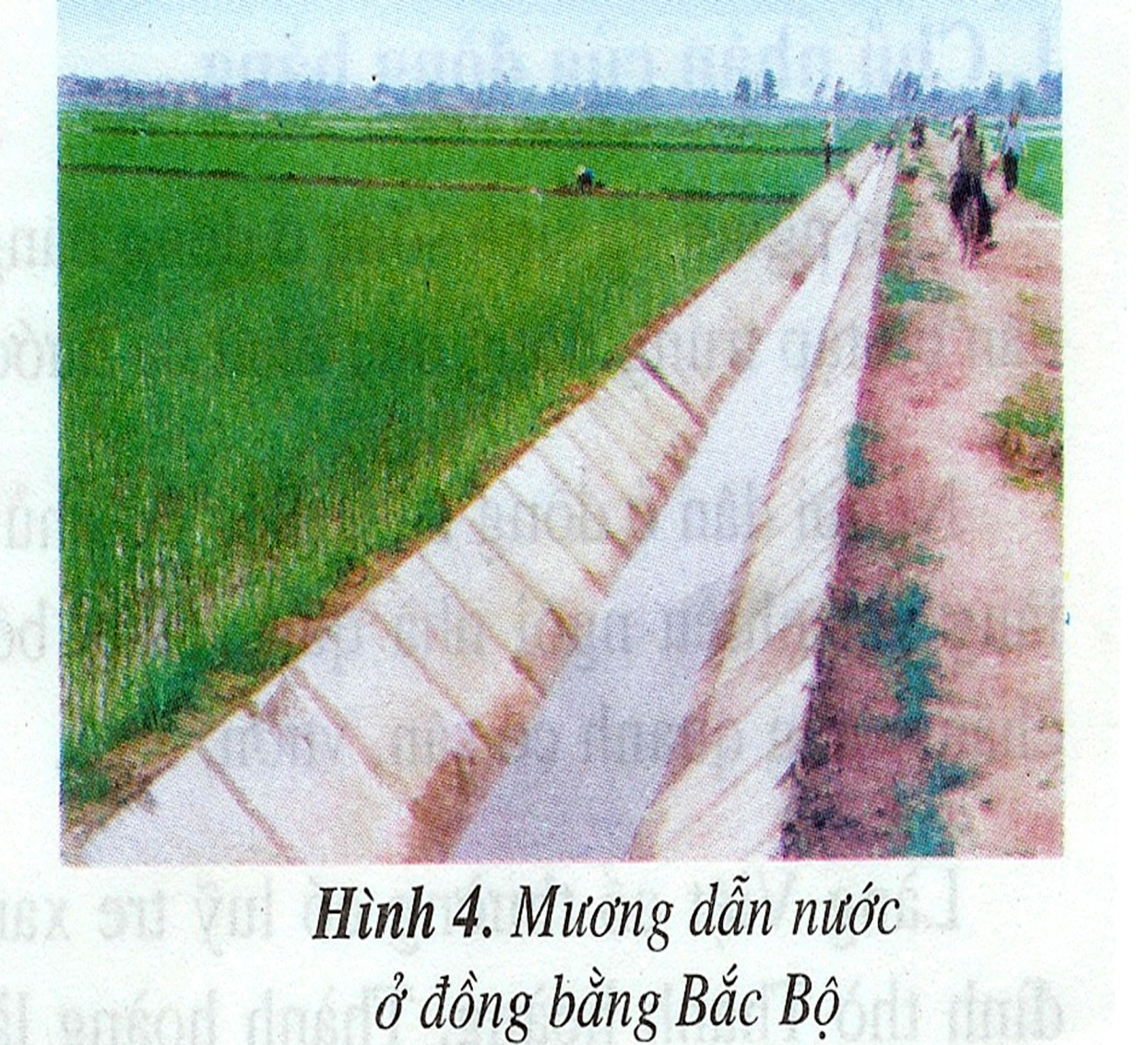
3. Ngoài việc đắp đê, người dân còn làm gì để sử dụng nước các sông cho sản xuất nông nghiệp?
+ Ngoài việc đắp đê, người dân còn đào nhiều kênh mương để tưới, tiêu nước cho đồng ruộng.
MƯƠNG DẪN NƯỚC Ở ĐỒNG BẰNG BẮC BỘ

Slide 33
Vị trí: …………………………
dọc hai bên bờ sông
Hệ thống
đê ở
Đồng bằng
Bắc Bộ
Đặc điểm: ………………………..
dài, rộng, cao, vững chắc
Tác dụng: ……………….
ngăn lũ

Slide 34
1/ Đồng bằng lớn ở miền Bắc:
2/ Sông ngòi và hệ thống đê ngăn lũ:
Đồng bằng Băc Bộ có nhiều sông ngòi.
Ven sông có đê ngăn lũ, có nhiều kênh mương để tưới, tiêu nước cho đồng ruộng.
Tuy nhiên hệ thống đê đã làm cho phần lớn diện tích đồng bằng không được bồi đắp thêm phù sa hàng năm và tạo nên nhiều vùng đất trũng.
Thế nhưng trong quá trình đắp đê, nếu đê không chắc chắn, điều gì sẽ xảy ra khi nước chảy mạnh?
Nếu bờ đê không chắc chắn, nước lại chảy mạnh có thể làm vỡ đê, gây ngập lụt.

Slide 35
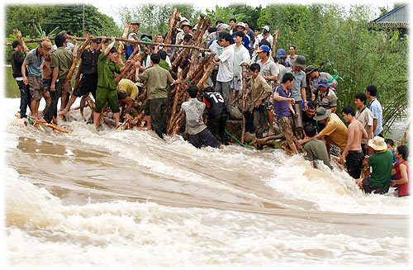
Vỡ đê

Slide 36
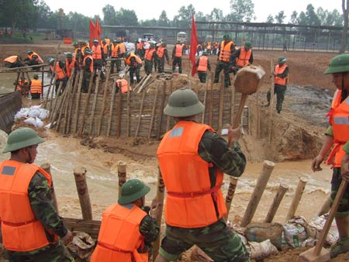
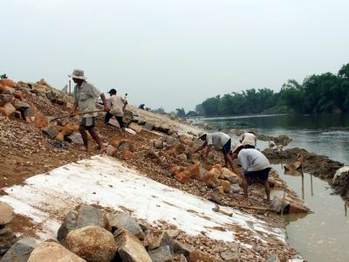
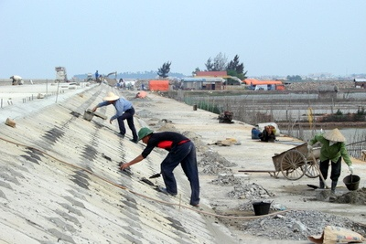
Theo em, người dân đã làm gì để bảo vệ đê và hạn chế việc vỡ đê?

Slide 37
1/ Đồng bằng lớn ở miền Bắc:
2/ Sông ngòi và hệ thống đê ngăn lũ:
Đồng bằng Băc Bộ có nhiều sông ngòi.
Ven sông có đê ngăn lũ, có nhiều kênh mương để tưới, tiêu nước cho đồng ruộng.
Theo em, người dân đã làm gì để bảo vệ đê và hạn chế việc vỡ đê?
Người ta đắp đê cao hơn, kiểm tra đê thường xuyên, trồng cỏ bảo vệ chân đê, xây dựng bờ kè ở những nơi nước chảy mạnh, thông thoáng dòng chảy cho sông.

Slide 38
Chỗ này nên hỏi câu hỏi. Qua bài em biết gì về ĐBBB.
Không cần hệ thống kiểu này.
Có dạng hình tam giác. Do sông Hồng và sông Thái Bình bồi đắp.
ĐỒNG BẰNG BẮC BỘ
Đồng bằng lớn thứ hai của nước ta. Địa hình khá bằng phẳng.
Nhiều sông ngòi và có hệ thống đê ngăn lũ dọc hai bên bờ sông.
Nhiều kênh, mương để tưới, tiêu nước cho đồng ruộng.

Slide 39
1/ Đồng bằng lớn ở miền Bắc:
2/ Sông ngòi và hệ thống đê ngăn lũ:
Bài học
Đồng bằng Bắc Bộ có dạng hình tam giác, với đỉnh
ở Việt Trì, cạnh đáy là đường bờ biển. Đây là đồng
bằng châu thổ lớn thứ hai ở nước ta, do phù sa sông
Hồng và sông Thái Bình bồi đắp nên. Đồng bằng có
bề mặt khá bằng phẳng, nhiều sông ngòi; ven các
sông có đê để ngăn lũ.

Slide 40
TRÒ CHƠI
Rung chuông vàng

Slide 41




1
5
4
3
2
1
Đồng bằng Bắc Bộ có dạng giống hình:
A
Hình tròn
B
Hình vuông
B
C
Hình tam giác

Slide 42
2
5
4
3
2
1
Đồng bằng Bắc Bộ do phù sa của những sông nào bồi đắp nên?
A
Sông Hồng, sông Thái Bình
A
B
Sông Lam, Sông Hồng,
C
Sông Thái Bình, sông Lam

Slide 43
3
5
4
3
2
1
Địa hình đồng bằng Bắc Bộ có đặc điểm gì?
A
Có bề mặt khá bằng phẳng
A
B
Có nhiều vùng trũng
C
Có nhiều sông sâu

Slide 44
4
5
4
3
2
1
Đồng bằng Bắc Bộ lớn thứ mấy trong các đồng bằng của nước ta?
A
Thứ nhất
B
Thứ ba
C
Thứ hai
C

Slide 45
5
5
4
3
2
1
Người dân ở đồng bằng Bắc Bộ đắp đê ven sông để làm gì?
A
Ngăn lũ lụt
A
B
Làm địa hình có nơi cao, nơi thấp
C
Làm đường giao thông

Slide 46
1/ Đồng bằng lớn ở miền Bắc:
2/ Sông ngòi và hệ thống đê ngăn lũ:
Đồng bằng Bắc Bộ có dạng hình tam giác, với đỉnh
ở Việt Trì, cạnh đáy là đường bờ biển. Đây là đồng
bằng châu thổ lớn thứ hai ở nước ta, do phù sa sông
Hồng và sông Thái Bình bồi đắp nên. Đồng bằng có
bề mặt khá bằng phẳng, nhiều sông ngòi; ven các
sông có đê để ngăn lũ.
Chuẩn bị bài sau: Người dân ở đồng bằng Bắc Bộ

